Slide 1


UML 基础
综合应用实战与常见问题深度解答
G08小组

Slide 2





课程大纲
核心回顾
综合应用
疑难解答
快速梳理结构图与行为图的关键建模要素。
通过电商、物联网案例解析多图协同建模。
针对建模过程中的高频误区提供标准方案。

Slide 3
01. 核心概念回顾
从孤立的图示到统一的建模语言

Slide 4


结构图 vs 行为图
静态结构 (Static)
动态行为 (Behavioral)
类图 (Class Diagram)
顺序图 (Sequence Diagram)
对象图 (Object Diagram)
状态机图 (State Machine)
部署图 (Deployment Diagram)
活动图 (Activity Diagram)

Slide 5

随堂练习 01
Q1: 下面哪种图主要用于描述系统硬件的物理拓扑结构？
Notes:
答案：C（部署图）
各选项解析
A 类图：描述代码层面的类、属性、方法与类之间关联、继承等静态逻辑关系，属于软件逻辑结构，和硬件无关。
B 活动图：用来展示业务流程、算法步骤、操作流转，侧重过程行为。
C 部署图：专门刻画服务器、硬件设备、节点、物理链路的拓扑分布，描述软硬件在物理机器上的部署位置与连接，符合题干 “硬件物理拓扑”。
D 用例图：站在用户视角，描述系统功能、参与者与功能的使用关系，用来梳理需求。

Slide 6
02. 综合案例 A：电商系统
从需求获取到订单全生命周期建模

Slide 7


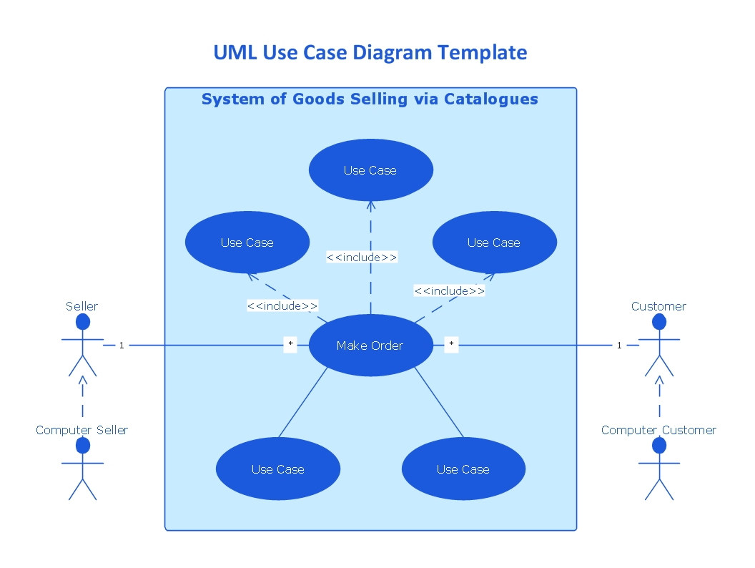
用例建模：电商平台
核心参与者与目标
•
买家： 搜索商品、下单支付、评价。
•
系统管理员： 管理库存、处理异常订单。
•
支付网关： 外部参与者，处理交易。

Slide 8
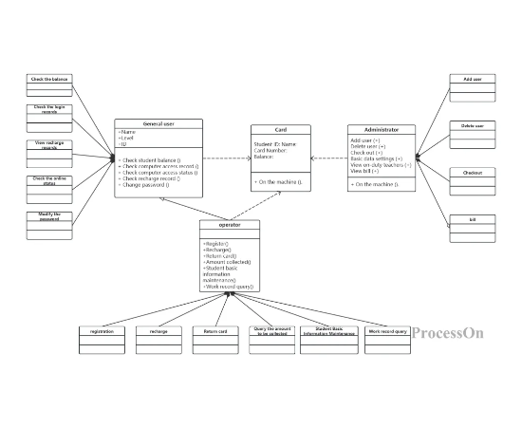
静态建模：领域模型
类与关联关系
通过类图定义系统的“骨架”。核心实体包括：
•
Order (订单)： 包含订单号、状态、总额。
•
OrderItem (订单项)： 与商品关联。
•
关系： Order 与 OrderItem 是组合关系 (Composition)。

Slide 9
动态建模：结算交互
描述买家、购物车、订单中心和支付网关之间的实时消息传递。
提交订单
库存预扣
创建支付
结果确认
买家发起请求
系统验证存量
调用外部接口
更新订单状态

Slide 10
状态建模：订单生命周期
源状态 | 触发事件 | 目标状态 | 说明
待支付 | 支付成功 | 待发货 | 系统扣减库存并生成物流单
待支付 | 24小时超时 | 已取消 | 释放预扣库存
待收货 | 确认收货 | 已完成 | 更新买家积分与评价权限

Slide 11
随堂练习 02
Q2: 在描述订单从“待支付”变为“待发货”的过程时，最适合使用哪种 UML 图？
Notes:
答案：A（状态机图）✅
选项详解
A 状态机图：专门用来描述单个对象在生命周期内的状态切换、触发条件，题干中订单「待支付→待发货」属于对象状态流转，符合场景。
B 部署图：描述硬件设备与程序部署的物理拓扑，和业务状态无关。
C 类图：刻画类的结构、属性和类间静态关系，不体现状态变化。
D 用例图：梳理用户与系统功能的需求关系，聚焦功能使用，不展示状态流转。

Slide 12
03. 综合案例 B：智能家居
物联网边缘计算与云端同步建模

Slide 13

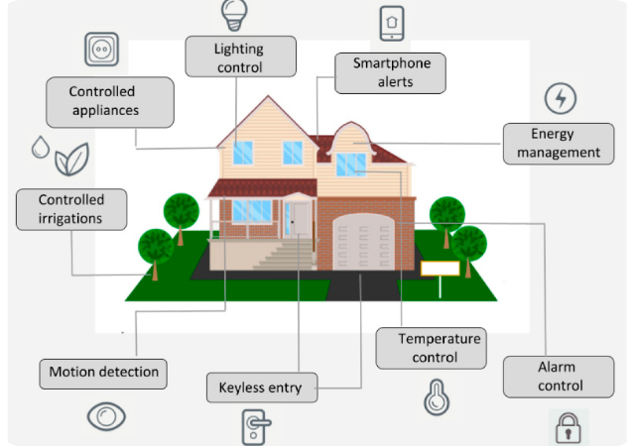
物联网部署
分布式架构挑战
在智能家居场景中，模型必须反映物理设备、网关与云服务的部署关系。
Deployment Diagram： 明确传感器节点通过 MQTT 协议与网关通信，网关通过 HTTPS 与云端同步。

Slide 14


业务流程：自动化联动
触发条件
逻辑判断
执行动作
温湿度传感器上报数据高于设定值。
网关判断当前是否有人在家，选择联动模式。
开启空调并推送消息到手机 APP。

Slide 15

交互建模：设备配网
使用通信图 (Communication Diagram) 强调对象之间的路径关系。
•
1. 手机发现新设备
•
2. 传递 Wi-Fi 凭证
•
3. 设备向云端注册
•
4. 云端下发绑定令牌

Slide 16
随堂练习 03
Q3: 关于“组合关系 (Composition)”与“聚合关系 (Aggregation)”的区别，正确的是？
Notes:
答案：C✅
选项解析
A 错误：组合关系生命周期绑定，整体销毁则部分随之销毁，成员不能独立存在（例：公司注销→部门消失）。
B 错误：聚合是松散整体 - 部分，整体消亡后部分可独立存活，生命周期不一致（例：班级解散→学生仍存在）。
C 正确：组合是强包含关系（同生命周期），聚合是弱包含关系（生命周期独立），组合耦合程度更强。
D 错误：聚合：空心菱形；组合：实心菱形，二者图例不一样。

Slide 17
04. 建模最佳实践
设计模式与 UML 的完美结合

Slide 18





映射 设计模式
观察者模式
单例模式
策略模式
使用类图描述 Subject 与 Observer 的抽象关系及解耦方案。
在类图中通过私有构造函数与静态实例体现全局唯一性。
利用泛化 (Generalization) 描述不同算法实现的替换能力。

Slide 19
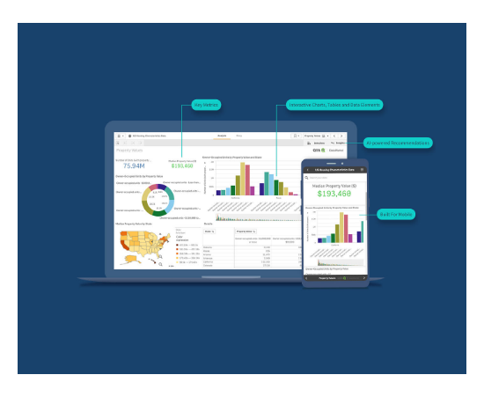
管理建模复杂度
包图 (Package Diagram)
当系统类过多时，使用包图进行逻辑分组：
•
按功能模块划分 (User, Pay, Product)
•
按技术层次划分 (DAO, Service, Controller)
•
控制依赖关系，避免循环依赖。

Slide 20
随堂练习 04
Q4: 在 UML 类图中，表示“接口实现”关系应使用哪种连线？
Notes:
答案：B✅
解析 & UML 连线区分
B（带空心箭头的虚线）：接口实现
类实现接口时使用，箭头指向接口。
C（带空心箭头的实线）：泛化（继承）
父子类继承关系使用。
A（带实心箭头的实线）：关联（单向关联）
普通类之间单向引用。
D（普通箭头虚线）：依赖关系
临时调用、方法入参依赖场景。

Slide 21
05. 常见建模误区
避开陷阱，提升模型的专业度

Slide 22
误区 A：过度建模
80%
拒绝“画图工”
UML 的初衷是沟通而非艺术创作。常见的过度建模表现：
•
为每一个简单的 Getter/Setter 绘图。
•
在草图阶段追求绝对的符号严谨。
的设计只需 20% 的 UML
•
模型与代码同步成本过高，导致模型失效。

Slide 23
误区 B：时序图二义性
错误做法 | 导致后果 | 修正方案
混淆异步与同步消息 | 逻辑死锁或并行错误 | 同步用实心箭头，异步用普通箭头
生命线中对象未创建即通信 | 逻辑不成立 | 使用 «create» 显式标记

Slide 24


误区 C：命名不规范
动词 vs 名词
术语一致性
可见性标记
用例图应使用动宾短语（如：生成报表），类名应使用名词（如：ReportGenerator）。
模型、代码、文档中的领域术语必须统一，避免“Customer”与“User”混用。
正确使用 +, -, # 标记访问控制权限，直接影响自动代码生成。

Slide 25
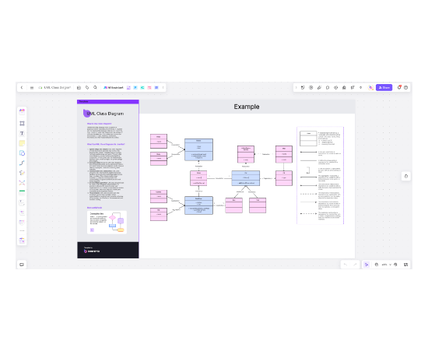
模型重构实战
优化方案
•
将巨大型类 (God Class) 拆分为多个小类。
•
将硬编码的流程转化为状态模式。
•
引入抽象类减少重复逻辑。

Slide 26
随堂练习 05
Q5: 在进行 Agile 开发时，哪种 UML 使用方式最受推崇？
Notes:
答案：B✅
选项解析
A 错误：提前写完全套详尽 UML 是瀑布开发的思路，敏捷拒绝前期堆砌大量文档。
B 正确：敏捷推崇草图式 UML，只在关键复杂逻辑处画图沟通，轻量化、随迭代按需绘制，符合敏捷 “轻文档、重沟通” 理念。
C 错误：强制每个类都画类图属于重型文档做法，违背敏捷精简原则。
D 错误：敏捷不是完全抛弃 UML，复杂业务仍需要简易 UML 辅助沟通。

Slide 27
06. 建模工具与趋势
工欲善其事，必先利其器

Slide 28



推荐建模工具
PlantUML
Enterprise Architect
Lucidchart / Draw.io
代码即图 (Diagram as Code)，极其适合集成在 Git 流程中。
重量级工具，适合大型复杂系统的全生命周期管理。
轻量化云协作，适合敏捷团队快速构思。

Slide 29
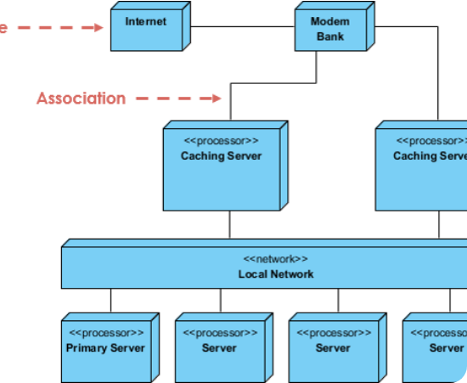
建模未来趋势
•
可执行 UML (Executable UML)： 模型直接编译运行。
•
AI 辅助建模： 通过自然语言生成初始 UML 架构。
•
低代码平台集成： 建模即业务开发。

Slide 30


问题与解答 (Q&A)
常见提问：
“我们团队不用 Java，UML 还有意义吗？”
答：UML 是语言无关的。无论使用 Python、Go 还是 Rust，逻辑架构和行为设计是通用的沟通桥梁。

Slide 31


课程总结
核心是思想
协作是目标
实践是路径
理解 OOAD (面向对象分析与设计) 远比掌握绘图软件重要。
模型是为了让开发、测试和架构师达成共识。
在真实项目中绘制并不断迭代模型。

Slide 32
参考文献
[1]刘明钰,姚敦红. 基于UML的仓库管理系统设计 [J]. 信息与电脑(理论版), 2020, 32 (14): 126-127.
[2]刘秋香,刘振伟. 浅析几款主流的UML建模工具 [J]. 电脑知识与技术, 2018, 14 (32): 245+253. DOI:10.14004/j.cnki.ckt.2018.3820.
[3]秦佳. 基于UML的电子商务系统设计 [J]. 电子技术与软件工程, 2017, (23): 59. DOI:10.20109/j.cnki.etse.2017.23.043.
[4]陈晓丹,李思明,申俊瑛. “UML建模工具”课程教学改革与实践 [J]. 电脑知识与技术, 2012, 8 (28): 6725-6726+6736.
[5]田琴兰. 基于面向对象的智能家居系统建模研究[D]. 北京交通大学, 2012.
[6]李俊. 基于UML的建模工具的设计及关键技术的研究[D]. 中南大学, 2009.
[7]陈娟. 基于UML的面向对象的系统分析与设计[D]. 武汉理工大学, 2005.
[8]邵维忠,梅宏. 统一建模语言UML述评 [J]. 计算机研究与发展, 1999, (4): 2-11.

Slide 33
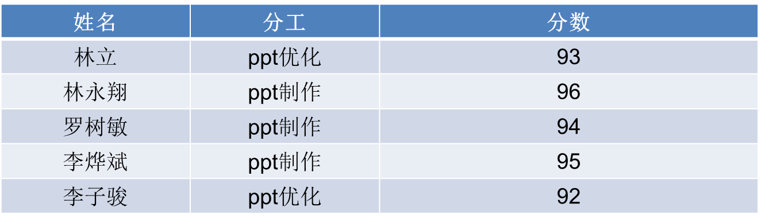
评价打分

Slide 34






Image Sources
https://www.conceptdraw.com/How-To-Guide/picture/UML-use-case-diagram-template-System-of-goods-selling-via-catalogues.png
Source: www.conceptdraw.com
https://cdn.processon.io/admin/knowledge/article_content_img/69ba33769f45934b6e20ef52.png
Source: www.processon.io
https://www.mdpi.com/sensors/sensors-21-03784/article_deploy/html/images/sensors-21-03784-g001.png
Source: www.mdpi.com
https://static.vecteezy.com/system/resources/thumbnails/075/404/627/small_2x/futuristic-abstract-wave-background-with-flowing-blue-lines-glowing-dots-and-connected-network-nodes-representing-data-and-technology-vector.jpg
Source: www.vecteezy.com
https://assets.qlik.com/image/upload/f_auto/q_auto/v1702367209/qlik/glossary/dashboard-examples/seo-hero-dashboard-examples_uyouwd.jpg
Source: www.qlik.com
https://cms.boardmix.com/images/articles/uml-class-diagram.png
Source: boardmix.com

Slide 35


Image Sources
https://cdn-images.visual-paradigm.com/guide/uml/what-is-deployment-diagram/02-deployment-diagram-notations.png
Source: www.visual-paradigm.com
https://media.istockphoto.com/id/2153774982/vector/glowing-blue-question-mark.jpg?s=612x612&w=0&k=20&c=Q0KQJaPHwSSm8v3jPnqbzc0ZC0jKwNiHY3-asULNpTY=
Source: www.istockphoto.com

